Slide 1

Day16_Cookie&Session

Slide 2
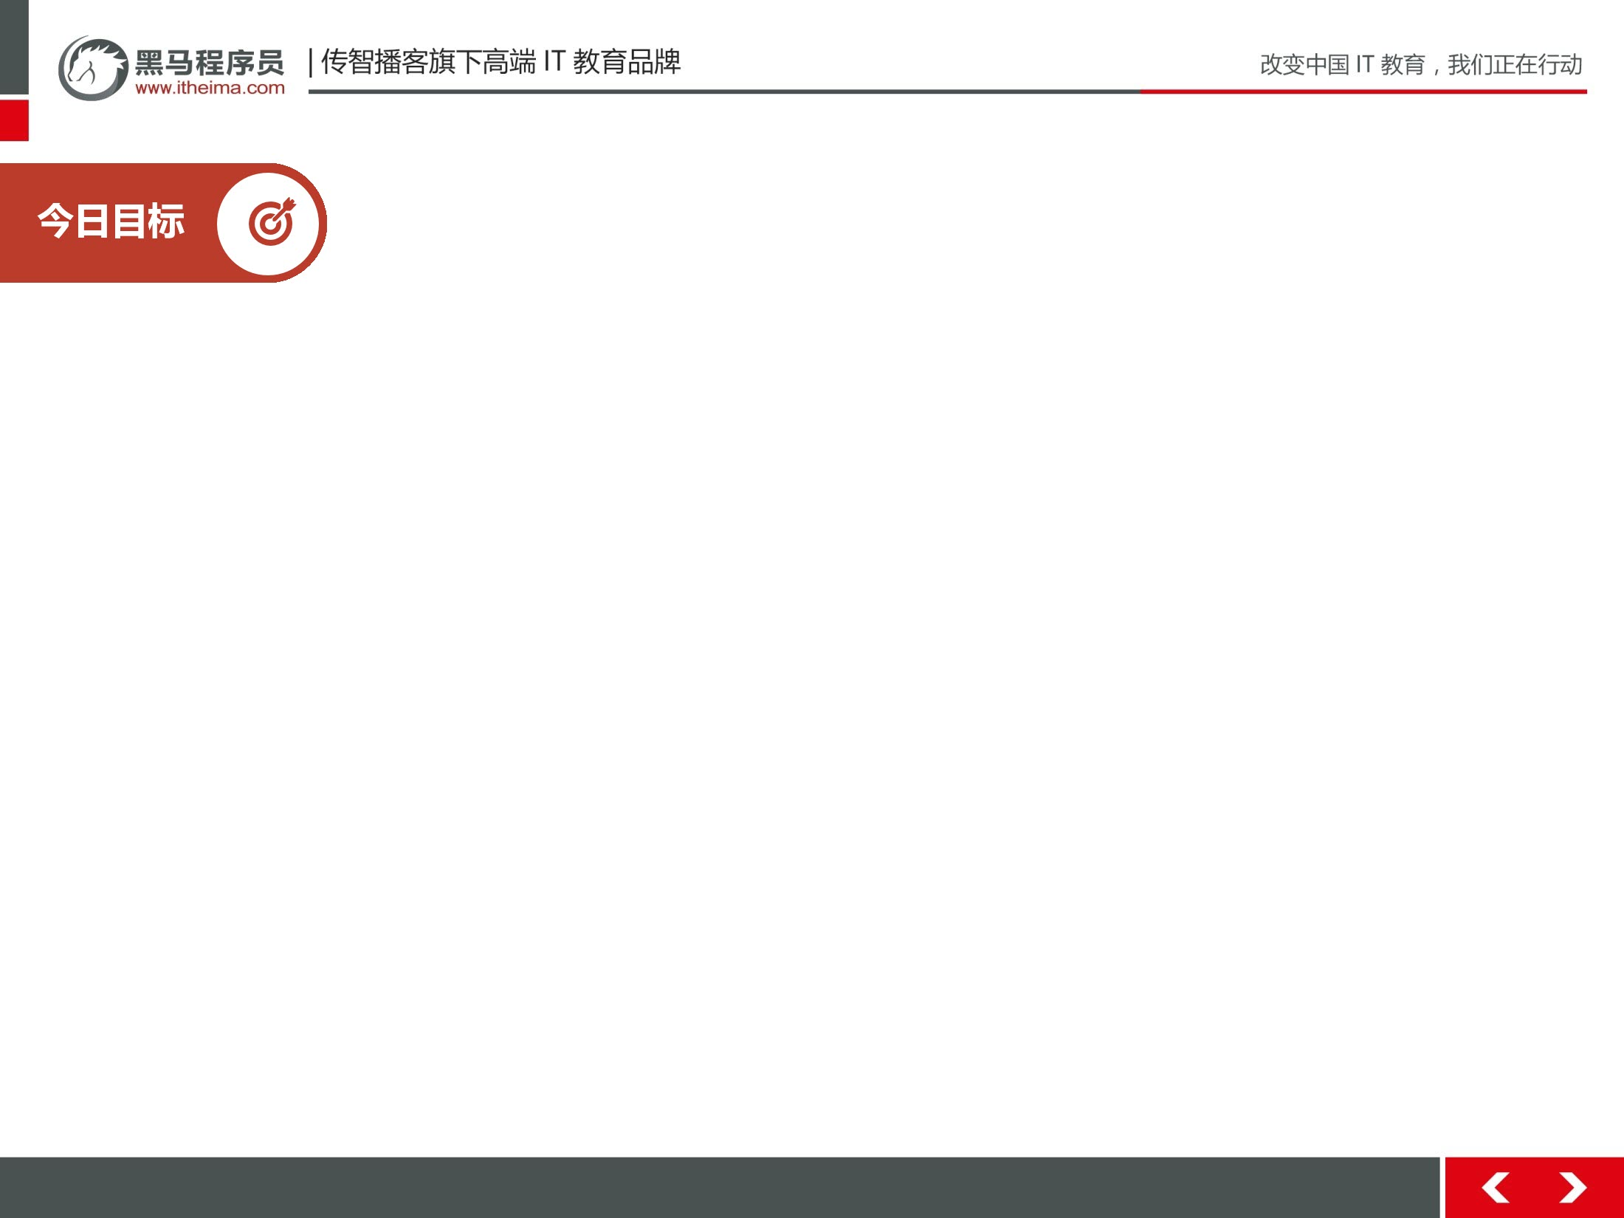
理解会话管理技术
能够掌握Cookie技术的应用
能够掌握Session技术的应用

Slide 3
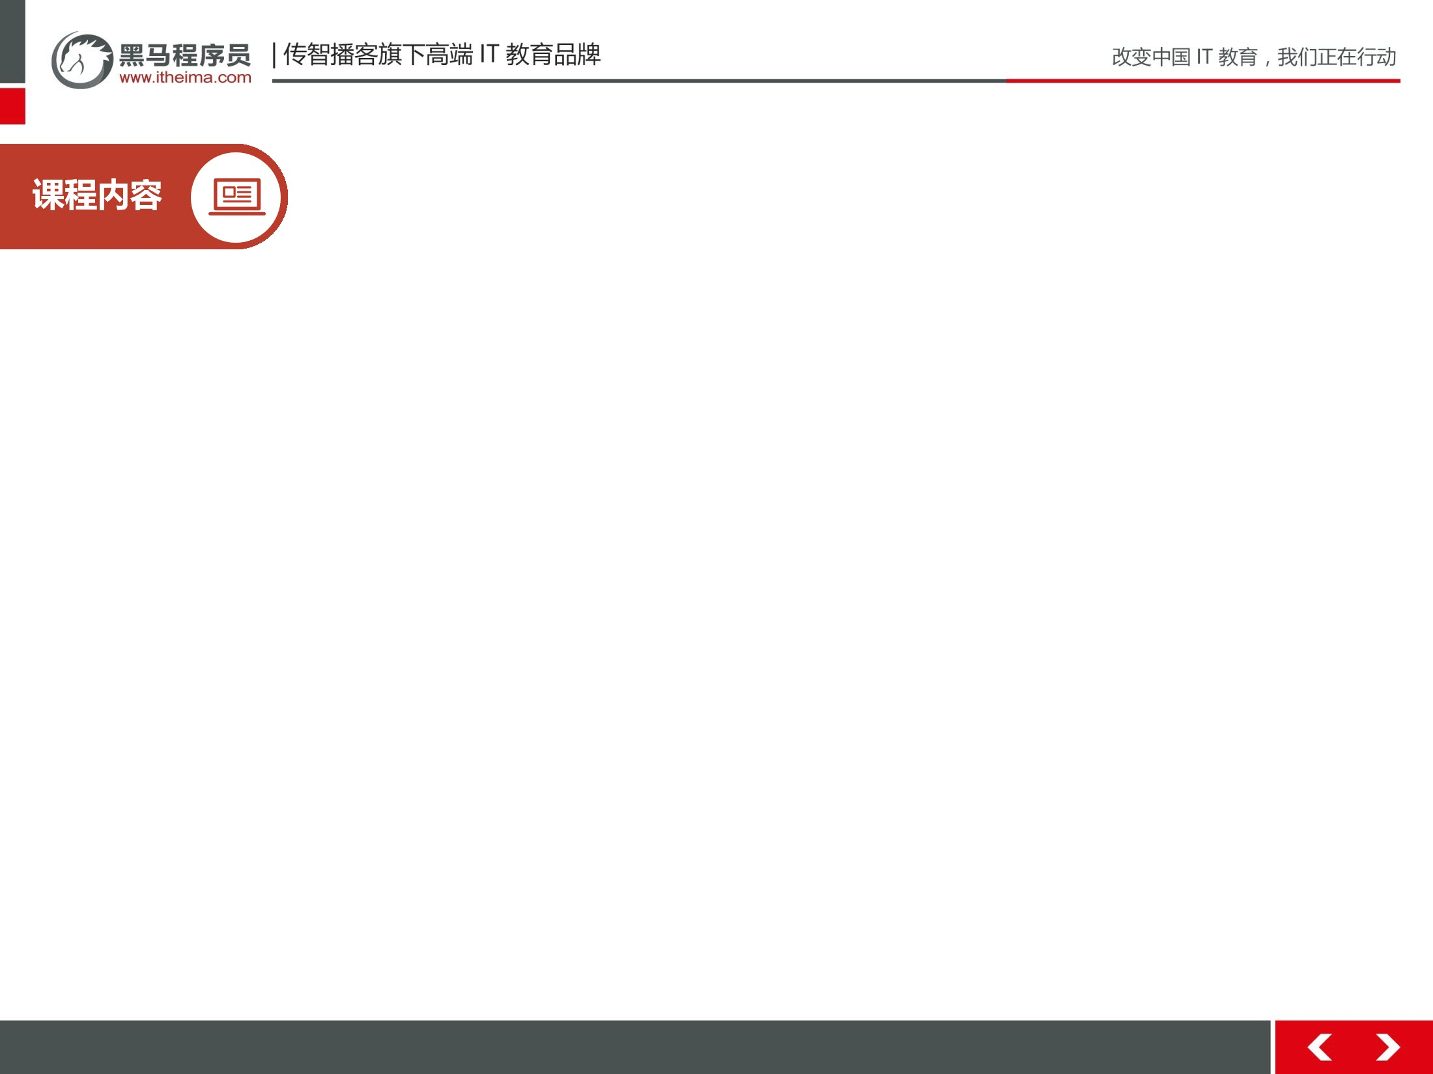
会话管理技术（重要）
Cookie技术（重要）
Jsp入门(理解)
Session技术（重要）

Slide 4
01
1.1 今日内容
1.2 会话技术_概述
1.3 会话技术_Cookie_快速入门
1.4 会话技术_Cookie_原理分析

Slide 5

1.1 主要内容概述
K
W
学习目标：今日内容
掌握程度：知道
时长：01分10秒
课程信息
要点提示
无

Slide 6
K
W
L
S
1.2 会话技术_概述
学习目标：理解什么是会话管理技术
掌握程度：记忆
时长：07分55秒
课程信息
要点提示
完整的一次会话过程

Slide 7
K
W
L
S
1.2 会话技术_概述
什么是会话管理技术?
问答
Notes:
会话：一次会话中包含多次请求和响应。
* 一次会话：浏览器第一次给服务器资源发送请求，会话建立，直到有一方断开为止
功能：在一次会话的范围内的多次请求间，共享数据
方式： 1. 客户端会话技术：Cookie 2. 服务器端会话技术：Session

Slide 8
K
W
L
1.3 会话技术_Cookie_快速入门
学习目标：cookie的操作步骤
掌握程度：知道
时长：13分51秒
课程信息
要点提示
Cookie的操作步骤

Slide 9
K
W
L
1.4 会话技术_Cookie_原理分析
学习目标：cookie的底层依赖响应头和请求头
掌握程度：知道
时长：06分35秒
课程信息
要点提示
响应头和请求头

Slide 10
02
2.1 会话技术_Cookie_细节1_发送多个Cookie
2.2 会话技术_Cookie_细节2_Cookie存活时间
2.3 会话技术_Cookie_细节3_Cookie存储中文
2.4 会话技术_Cookie_细节4_Cookie共享
2.5 会话技术_Cookie_特点&作用

Slide 11
K
2.1 会话技术_Cookie_细节1_发送多个Cookie
学习目标：响应多个cookie
掌握程度：应用
时长：04分37秒
课程信息
要点提示
addCookie方法

Slide 12
K
2.2 会话技术_Cookie_细节2_Cookie存活时间
学习目标：设置cookie的存活时间
掌握程度：应用
时长：11分54秒
课程信息
要点提示
setMaxAge方法的作用

Slide 13
K
2.3 会话技术_Cookie_细节3_Cookie存储中文
学习目标：cookie 如何实现保存中文
掌握程度：应用
时长：02分47秒
课程信息
要点提示

Slide 14
K
2.4 会话技术_Cookie_细节4_Cookie共享
学习目标：设置cookie的路径和域名
掌握程度：知道
时长：12分09秒
课程信息
要点提示

Slide 15
K
2.5 会话技术_Cookie_特点&作用
学习目标：cookie的保存位置和个数
掌握程度：知道
时长：07分26秒
课程信息
要点提示

Slide 16
03
3.1 会话技术_Cookie_案例_分析
3.2 会话技术_Cookie_案例_代码实现
3.3 JSP_概念
3.4 JSP_原理

Slide 17
K
W
3.1 会话技术_Cookie_案例_分析
学习目标：记住上次访问时间步骤分析
掌握程度：应用
时长：06分33秒
课程信息
要点提示
判断是否首次访问

Slide 18
K
W
L
3.2 会话技术_Cookie_案例_代码实现
学习目标：完成记住上次访问时间的代码实现
掌握程度：应用
时长：20分14秒
课程信息
要点提示

Slide 19
K
W
L
3.2 会话技术_Cookie_案例_代码实现
(10分钟)
练习cookie记住上次访问时间
练习

Slide 20
K
W
L
3.3 JSP_概念
学习目标：jsp是什么,有什么用途
程度：记忆
时长：06分47秒
课程信息
要点提示

Slide 21
K
W
L
3.3 JSP_概念
什么是jsp?
问答
Notes:
概念： * Java Server Pages： java服务器端页面
* 可以理解为：一个特殊的页面，其中既可以指定定义html标签，又可以定义java代码 * 用于简化书写！！！

Slide 22
K
W
L
3.4 JSP_原理
学习目标：jsp特殊的servlet
程度：知道
时长：08分56秒
课程信息
要点提示
HttpJspBase继承 HttpServlet

Slide 23
04
4.1 JSP_脚本
4.2 JSP_入门学习
4.3 JSP_案例_改造Cookie案例
4.4 会话技术_Session_快速入门

Slide 24
K
4.1 JSP_脚本
学习目标：jsp里面书写java代码
掌握程度：应用
时长：09分01秒
课程信息
要点提示

Slide 25
K
W
L
4.1 JSP_脚本
Jsp里面书写java代码的三种方式
问答
Notes:
<% 代码 %>：定义的java代码，在service方法中。service方法中可以定义什么，该脚本中就可以定义什么。
<%! 代码 %>：定义的java代码，在jsp转换后的java类的成员位置。
<%= 代码 %>：定义的java代码，会输出到页面上。输出语句中可以定义什么，该脚本中就可以定义什么。

Slide 26
K
4.2 JSP_入门学习
学习目标：jsp的九大内置对象
掌握程度：应用
时长：08分41秒
课程信息
要点提示

Slide 27
K
4.3 JSP_案例_改造Cookie案例
学习目标：改造代码
掌握程度：应用
时长：06分22秒
课程信息
要点提示

Slide 28
K
W
L
4.3 JSP_案例_改造Cookie案例
(10分钟)
改造记住用户的上次访问时间代码
练习

Slide 29
K
4. 4 会话技术_Session_快速入门
学习目标：session的常用api
掌握程度：应用
时长：06分16秒
课程信息
要点提示

Slide 30
K
W
L
4.4 会话技术_Session_快速入门
(5分钟)
完成session的快速入门
练习

Slide 31
05
5.1 会话技术_Session_原理分析
5.2 会话技术_Session_细节1
5.3 会话技术_Session_细节2
5.4 会话技术_Session_细节3_session销毁
5.5 会话技术_Session_特点

Slide 32
K
5.1 会话技术_Session_原理分析
学习目标：session底层依赖cookie
掌握程度：知道
时长：09分40秒
课程信息
要点提示
依赖cookie

Slide 33
K
5.2 会话技术_Session_细节1
学习目标： 关闭浏览器,session的cookie丢失
掌握程度：知道
时长：06分46秒
课程信息
要点提示

Slide 34
K
5.3 会话技术_Session_细节2
学习目标： session的钝化和活化
掌握程度：应用
时长：12分13秒
课程信息
要点提示

Slide 35
K
5.4 会话技术_Session_细节3_session销毁
学习目标： session的销毁几种方式
掌握程度：应用
时长：02分50秒
课程信息
要点提示

Slide 36
K
5.5 会话技术_Session_特点
学习目标： session和cookie的区别
掌握程度：应用
时长：03分14秒
课程信息
要点提示

Slide 37
K
W
L
5.5 会话技术_Session_特点
session和cookie的区别?
问答
Notes:
* session与Cookie的区别：
1. session存储数据在服务器端，Cookie在客户端
2. session没有数据大小限制，Cookie有
3. session数据安全，Cookie相对于不安全

Slide 38
06
6.1 案例_验证码_需求&分析
6.2 案例_验证码_代码实现
6.3 案例_验证码_细节处理

Slide 39
K
6.1 案例_验证码_需求&分析
学习目标： 分析验证码的实现过程
掌握程度：知道
时长：11分21秒
课程信息
要点提示

Slide 40
K
6.2 案例_验证码_代码实现
学习目标：验证码的具体代码实现
掌握程度：应用
时长：19分44秒
课程信息
要点提示

Slide 41
K
6.3 案例_验证码_细节处理
学习目标：一次性验证码使用
掌握程度：应用
时长：05分42秒
课程信息
要点提示

Slide 42
K
W
L
6.3 案例_验证码_细节处理
(15分钟)
练习验证码校验
练习

Slide 43
